Slide 1
2021 공개SW 개발자 대회
사회문제형 환경 부문
일반소비자를 위한 친환경 제품 정보 시스템
가꿈
참가번호 OSS-12-071 (정원사 팀)

Slide 2
TEAM
팀원 소개
한지선
정의원
박나은
Front-End
Android Studio
기획
디자인
Back-End
Front-End
데이터 관리
Back-End
Front-End
기획
디자인

Slide 3
목차
INDEX
1
프로젝트
동기
2
3
4
사용자 분석 & 퍼소나
5
개발환경 및 개발 언어
6
7
기대효과 및 활용분야
문제인식
서비스 목표
서비스화면

Slide 4
PROJECT MOTIVATION
프로젝트 동기
1
"필(必)환경시대"
2
" 착한소비ᆞ미닝아웃 "

Slide 5
BACKGROUND
문제인식
과연 친환경 제품 1개를 구입 했다고 환경이 좋아질까 하는 생각이 들어요.
- 30대일반인A씨
친환경 제품을 주로 소비하지만, 그린카드, 에코 머니는 관심 없어요.
- 20대회사원C씨
친환경 제품이라는 말을 듣고 가격이 조금 비싸도 구입 했는데, 진짜 친환경 제품이 아 아니라는 것을 알게된 후 속은 것 같은 느낌에 잘 사지 않게 되었어요.
- 40대주부B씨

Slide 6
KEY CHALLENGES
서비스 목표
" 편리한 "
" 재미있는 "
친환경 인증 제품을 사용자 중심으로 카테고리화된 친환경 제품 데이터 제공하고, 바코드 검색 기능을
추가하여 친환경 제품 정보에 대한 접근성을 높인다.
친환경 소비 인증 기반의 게이미피케이션 요소를 통해 친환경 제품 소비에 대한 환경 기여도를 가시화하고,
재미를 더한다.

Slide 7
TARGET
사용자 분석 & 퍼소나
“친환경 제품만 모아볼 수 있는 서비스, 어디 없나요?”
자주 사용하는 서비스
동기
#인스타그램 #유튜브 #온라인쇼핑매체
인증받은 진짜 친환경 제품을 소비하고 싶어요.
라이프스타일 키워드
목표
#새로운 #트렌디한 #제로웨이스트 #미니멀라이프 #채식 #친환경
미래세대를 위해 환경에 기여하는 삶을 사는 것
김그린 (29세, 여)
서울에서 자취중인 사회초년생
그린은 서울에서 자취중인 사회초년생이다. 그녀는 즐겨보던 유튜브 채널에서 제로웨이스트, 가치소비를 실천하는 유튜버를 보고 미닝아웃, 친환경 제품에 대한 관심이 높아진 상태이다. 그렇게 처음 구입한 친환경 제품은 사실
그린워싱 된 소위말하는 가짜 친환경 제품이었다. 그린은 오늘 있었던 일을 친구에게 하소연 했으나, ‘친환경 제품 하나 구입한다고 환경이 좋아지기나 하겠어? 힘들게 시간 낭비하지 말고, 그냥 쓰던거 사는게 최고야’라는 대답이 돌아왔다. 그린은 친구의 의견에 일정 부분은 동의하지만, 미래세대를 위해 환경을 조금이라도 보전해야한다고
생각한다. 그런 그린이 정말 원하는 것 “ 진짜 친환경 제품은 어디서 찾아볼 수 있나요?”

Slide 8
DEVELOPMENT ENVIRONMENT
개발환경 및 개발 언어
개발 분야
지원OS
웹 애플리케이션
Android
Front-End
Back-End
JavaScript, HTML5, CSS, JQuery
Java, Spring, DataBase(Maria DB)

Slide 9
UI PAGE
서비스 화면 – 카테고리
사용자들이 친환경 제품을 쉽게 확인할 수 있도록
카테고리를 품목/브랜드별로 세분화하여 제품 리스트 제공

Slide 10
UI PAGE
서비스 화면 – 텍스트 검색 및 QR/바코드 검색
사용자들이 편리하게 제품을 검색할 수 있도록
텍스트 검색 및 바코드 검색 지원

Slide 11
UI PAGE
서비스 화면 – 즐겨찾기
사용자가 관심있는 제품을 즐겨찾기에 추가할 수 있고
즐겨찾기에 추가한 제품만 따로 모아볼 수 있음

Slide 12
UI PAGE
서비스 화면 – 제품 상세페이지
제품 상세페이지에서는 친환경 제품의 정보를 확인할 수 있고
해당 제품과 동일한 브랜드의 친환경 제품을 제공

Slide 13
UI PAGE
서비스 화면 – 게이미피케이션01 _ 식물키우기
친환경 소비 인증을 통해 나무를 성장시킬 수 있고
메인 화면에서 나무의 성장 과정을 확인할 수 있음

Slide 14
UI PAGE
서비스 화면 – 게이미피케이션02 _ 숲가꾸기
사용자 숲에서 나무를 심어 숲을 꾸밀 수 있고
숲 꾸미기 수정, 삭제 기능을 지원함

Slide 15
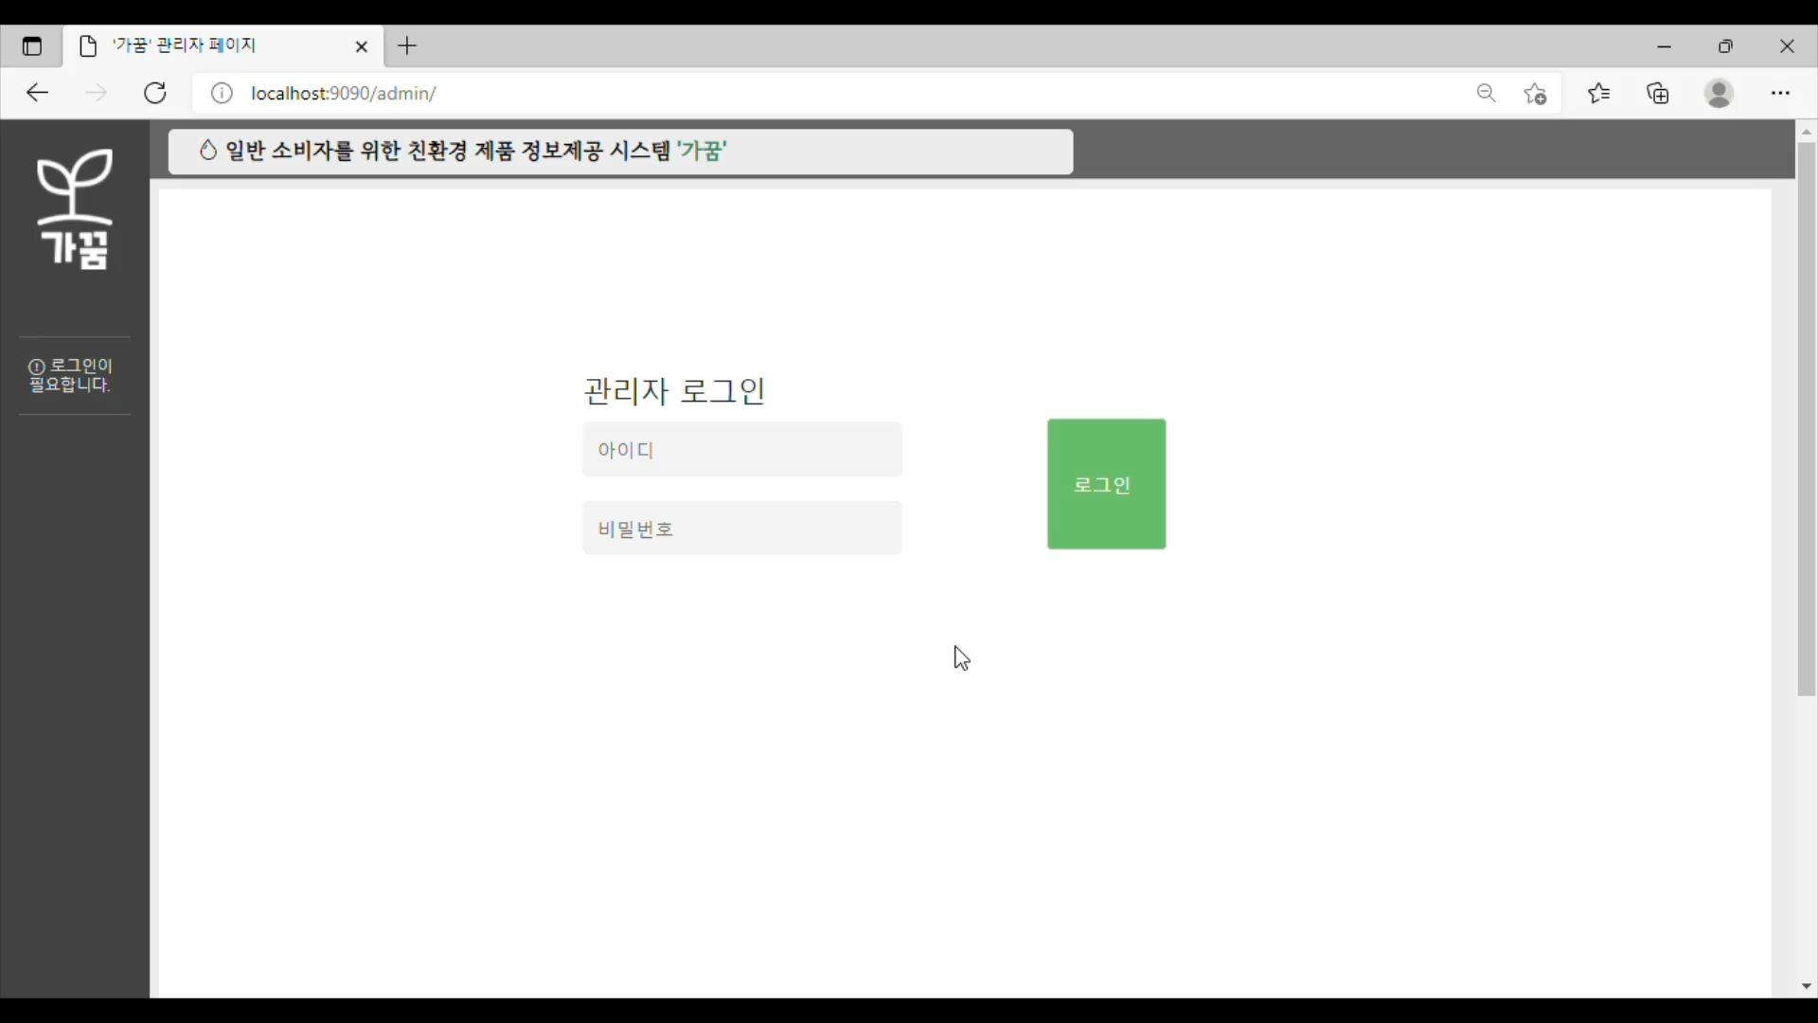
관련된 데이터의 입력을 한번에 여러 개 수정이 가능하다.
open api에서 데이터를 가져와서 자동으로 제품데이터를 입력하고 회사정보를 자동으로 갱신할 수 있다.
UI PAGE
서비스 화면 – 관리자페이지

Slide 16
EXPECTED EFFECT
기대효과 및 활용 분야
사용자 측면
친환경 제품 정보에 대한 접근성을 높여 소비자의 친환경 제품에 대한 관심도가 구매로 이어질 수 있도록 한다.
OPEN DATA 측면
정부의 2050 탄소중립 추진전략 중 하나인 ‘친환경 제품 정보제공 확대’의 적용 사례로 활용될 수 있다.

Slide 17
일반소비자를 위한 친환경 제품 정보 시스템
가꿈
감사합니다

